Slide 1

Sortez de
la foule!

Slide 2
Luc 14
25 De grandes foules faisaient route avec Jésus. Il se retourna, et leur dit
26 Si quelqu'un vient à moi, et s'il ne hait pas son père, sa mère, sa femme, ses enfants, ses frères, et ses soeurs, et même à sa propre vie, il ne peut être mon disciple.
27 Et quiconque ne porte pas sa croix, et ne me suis pas, ne peut être mon disciple.

Slide 3
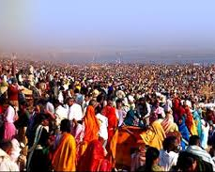
v.25
De grandes foules faisaient route avec Jésus.

Slide 4
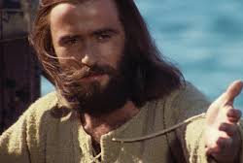
«Si quelqu'un vient à moi...»

Slide 5


«...ET s'il ne hait pas son père, sa mère, sa femme, ses enfants, ses frères, et ses soeurs, et même à sa propre vie,
il ne peut être mon disciple.»

Slide 6

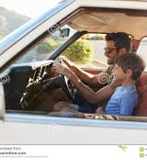

Slide 7


Slide 8
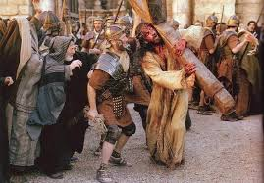
«Et quiconque
ne porte pas sa croix,
et ne me suis pas,
ne peut être mon disciple.»

Slide 9
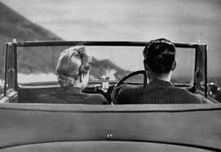
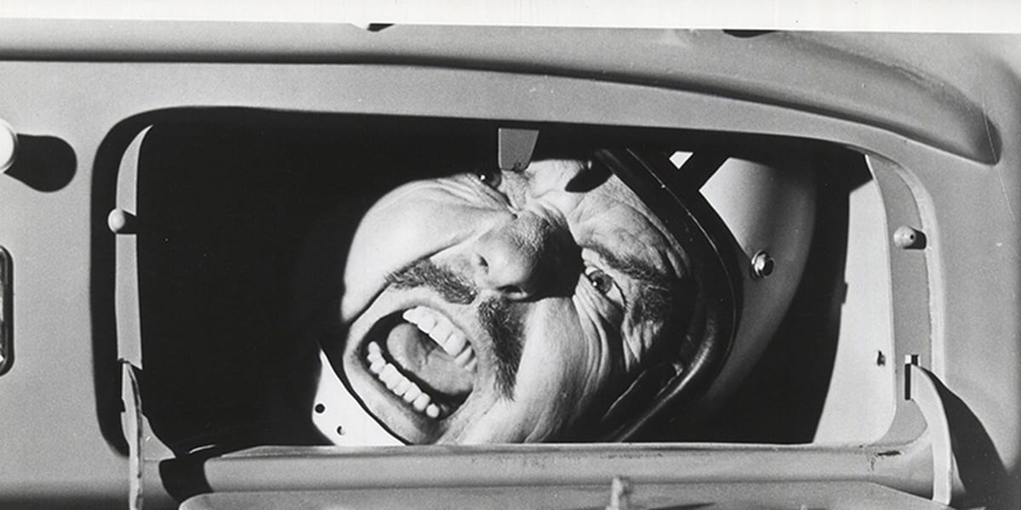

Slide 10
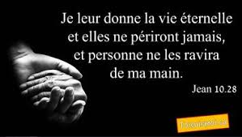

Slide 11
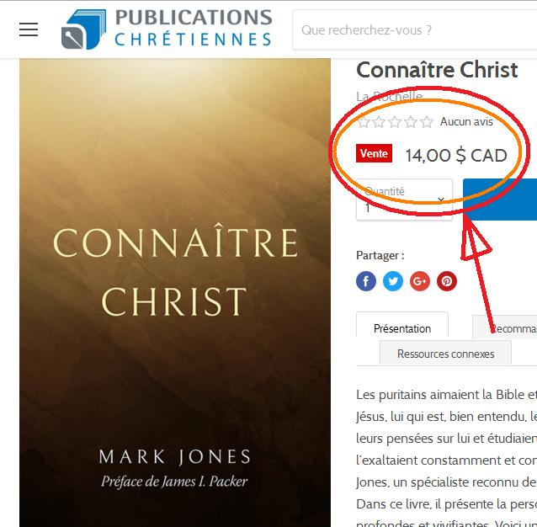

Slide 12
«Si quelqu'un vient à moi...»

Slide 13
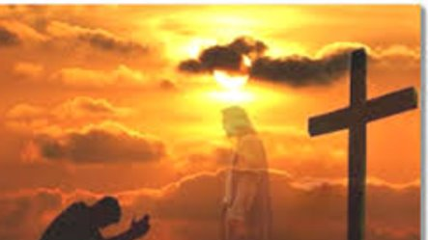

Slide 14
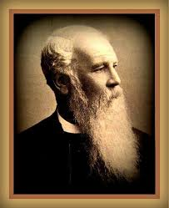
« Demain est le jour du diable, mais aujourd'hui est le jour de Dieu. Satan n'est aucunement préoccupé par vos intentions spirituelles, ou à quel point vos résolutions sont saintes, tant et aussi longtemps qu'elles sont pour demain.»
JC Ryle 1816 - 1900

Slide 15
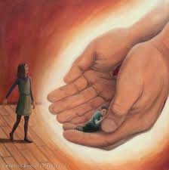
«...Voici maintenant le temps favorable, voici maintenant le jour du salut.»
2 Co 6:2

